Slide 1
Қазақстандағы 01.01.2024 жылғы демографиялық жағдай
Жас-жыныстық пирамида
Халықтың нақты саны мен болжам
Халық саны: 20 033 842 адам( 1,35%)*
Жас ерекшеліетеріне қарай халық үлесі:
25 жасқа дейін: 8 538 517 адам (42,6%; 0,2 пп)
25 пен 65 жас аралығы: 9 723 416 адам (48,5%; 0,6 пп)
65 жастан жоғары: 1 771 909 адам (8,9%; 0,4 пп)
Туылғандағы қүтілетін өмір сүру ұзақтығы
Барлық халық: 75,09 жас ( 0,65 жыл)
Ерлер: 70,99 жас ( 0,73 жыл)
Әйелдер: 79,06 жас ( 0,65 жыл)
2050 жылы орташа халық санының болжамы – 26,5 млн адам.
БЖЗҚ есептеуіне сәйкес:
(1) Қазақстан халқының болжанып отырған өсімінің 58%-ға жуығы 2022 жылдан бастап 2050 жылға дейін «демографиялық импульс» немесе қазіргі жас құрылымының арқасында болады, яғни жиынтық туу коэффициенті болжам жасалған мерзім бойына 2,1-ге тең болса да халық өседі (қызыл үзік сызыққа қараңыз);
(2) Болжанып отырған өсімнің қалған 42%-ы қарапайым ұрпақ алмасу деңгейінен жоғары туу мен келешекте өмір ұзақтығының артуына байланысты орын алмақ.
Источник: United Nations, Department of Economic and Social Affairs, Population Division (2024). World Population Prospects 2024
Источник: www.stat.gov.kz * По сравнению с 01.01.2023

Slide 2
ҚАЗАҚСТАНДАҒЫ ХАЛЫҚТЫҢ ҚАРТАЮЫ
*Источник: United Nations, Department of Economic and Social Affairs, Population Division (2024). World Population Prospects 2024
Қазақстан халқының қартаю үдерісі біртіндеп төмендегілер есебінен жүретін болады
жиынтық туу көрсеткішінің төмендеуі: БҰҰ жиынтық туу коэффициентінің 2050 жылы 2,96-дан (2,25 әлем бойынша) 2,35-ге (2,10 әлем бойынша) дейін түсуін болжайды
өмір ұзақтығының артуы
1
2

Slide 3
ӘЛЕУМЕТТІК ҚОЛДАУ КОЭФФИЦИЕНТІ
Халық санының өсуі еліміздегі қарт адамдардың көбеюіне алып келеді:
2050 жылы 60 жастағы және одан жоғары жастағы адамдар үлесі қазіргі 13,6%-дан 16,7%-ға өседі;
2050 жылы 65 жас және одан жоғары жастағы адамдар үлесі қазіргі 8,9%-дан 11,6%-ға дейін өседі.
БЖЗҚ болжамына сәкес еңбекке жарамды жастағы (25-тен 64 жасқа дейін) адам санын зейнеткерлерге (65+) шаққандағы көрсеткіш 25%-ға төмендейді:
1
БЖЗҚ болжамына сәйкес 2050 жылы орта есеппен алғанда әр алтыншы қазақстандық 60 жастағы және одан жоғары жастағы адам болады
Демографиялық қарттықтың бастапқы деңгейі
Демографиялық қарттықтың жоғары деңгейі
2024
2050
2
5,5:1
4,1:1
2024
2050
Source: United Nations, Department of Economic and Social Affairs, Population Division (2024). World Population Prospects 2024

Slide 4
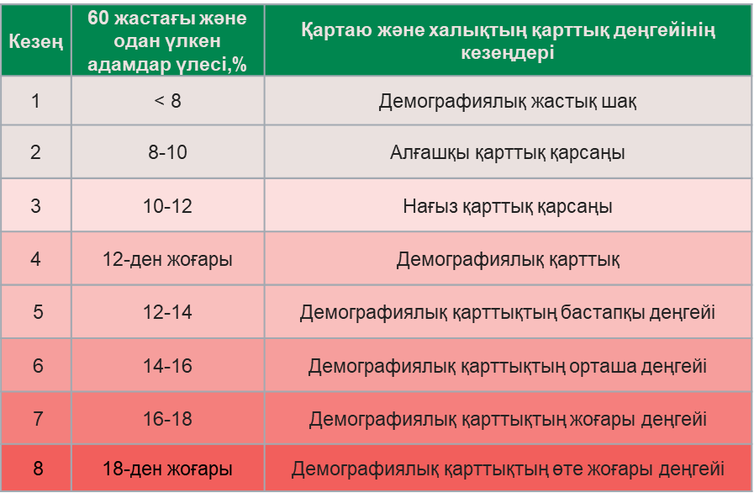
Халықтың қартаю үдерісінің түсінігі
Халықтың демографиялық қартаюы – жалпы халық санындағы қарт адамдар үлесінің өсуі
Божё-Гарнье-Россет демографиялық қартаю шкаласы
60 жастан асқан адамдар үлесінің көрсеткіші мен болжамы:
БЖЗҚ болжамдары дәл БҰҰ болжамдары сияқты келесі тұжырымдарды жасайды:
Ж. Божё-Гарнье – Э. Россета демографиялық қартаю шкаласына сәйкес 2050 жылы Қазақстан демографиялық қарттықтың жоғары деңгейіне өтпек: 60 жас пен одан жоғары жастағы адамдар үлесі 16,7%-ға жетеді (БҰҰ болжасы бойынша 19,0%).
БЖЗҚ болжамына сәйкес 2050 жылы орта есеппен алғанда әр алтыншы қазақстандық 60 не одан жоғары жастағы адам болады.
!
Источник: United Nations, Department of Economic and Social Affairs, Population Division (2024). World Population Prospects 2024

Slide 5
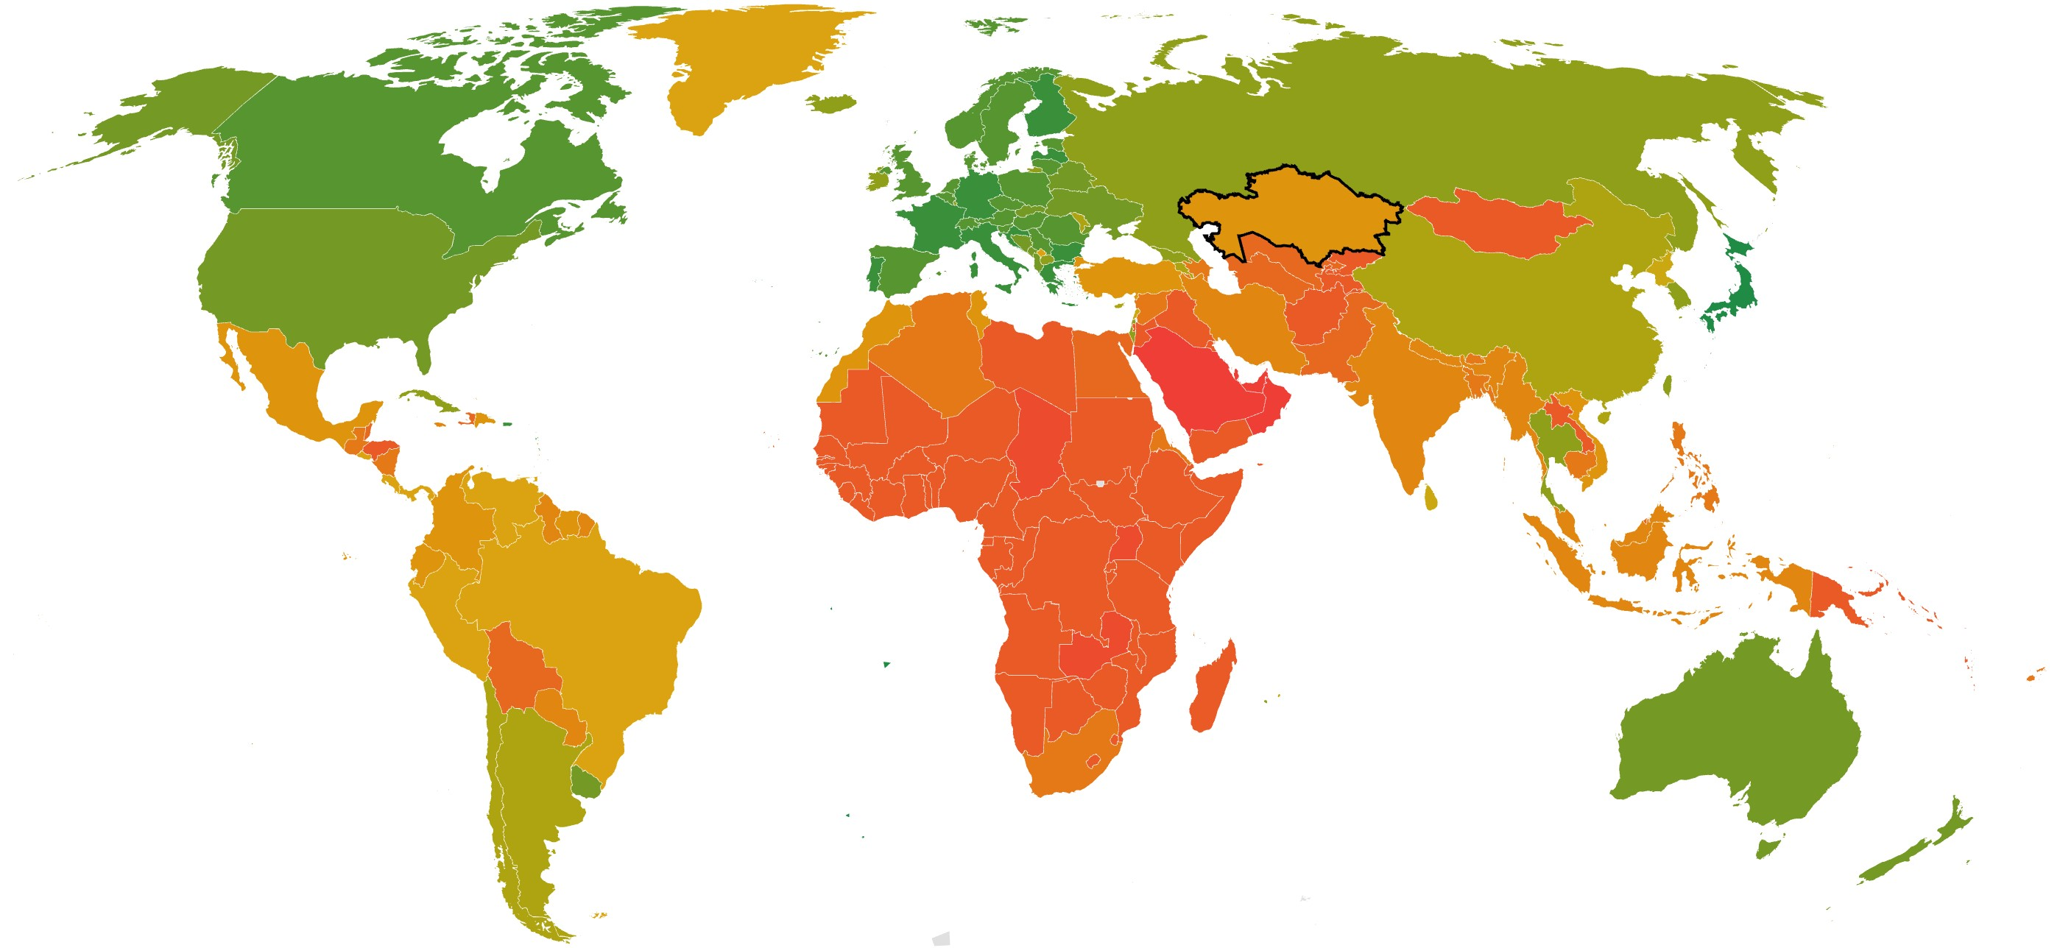
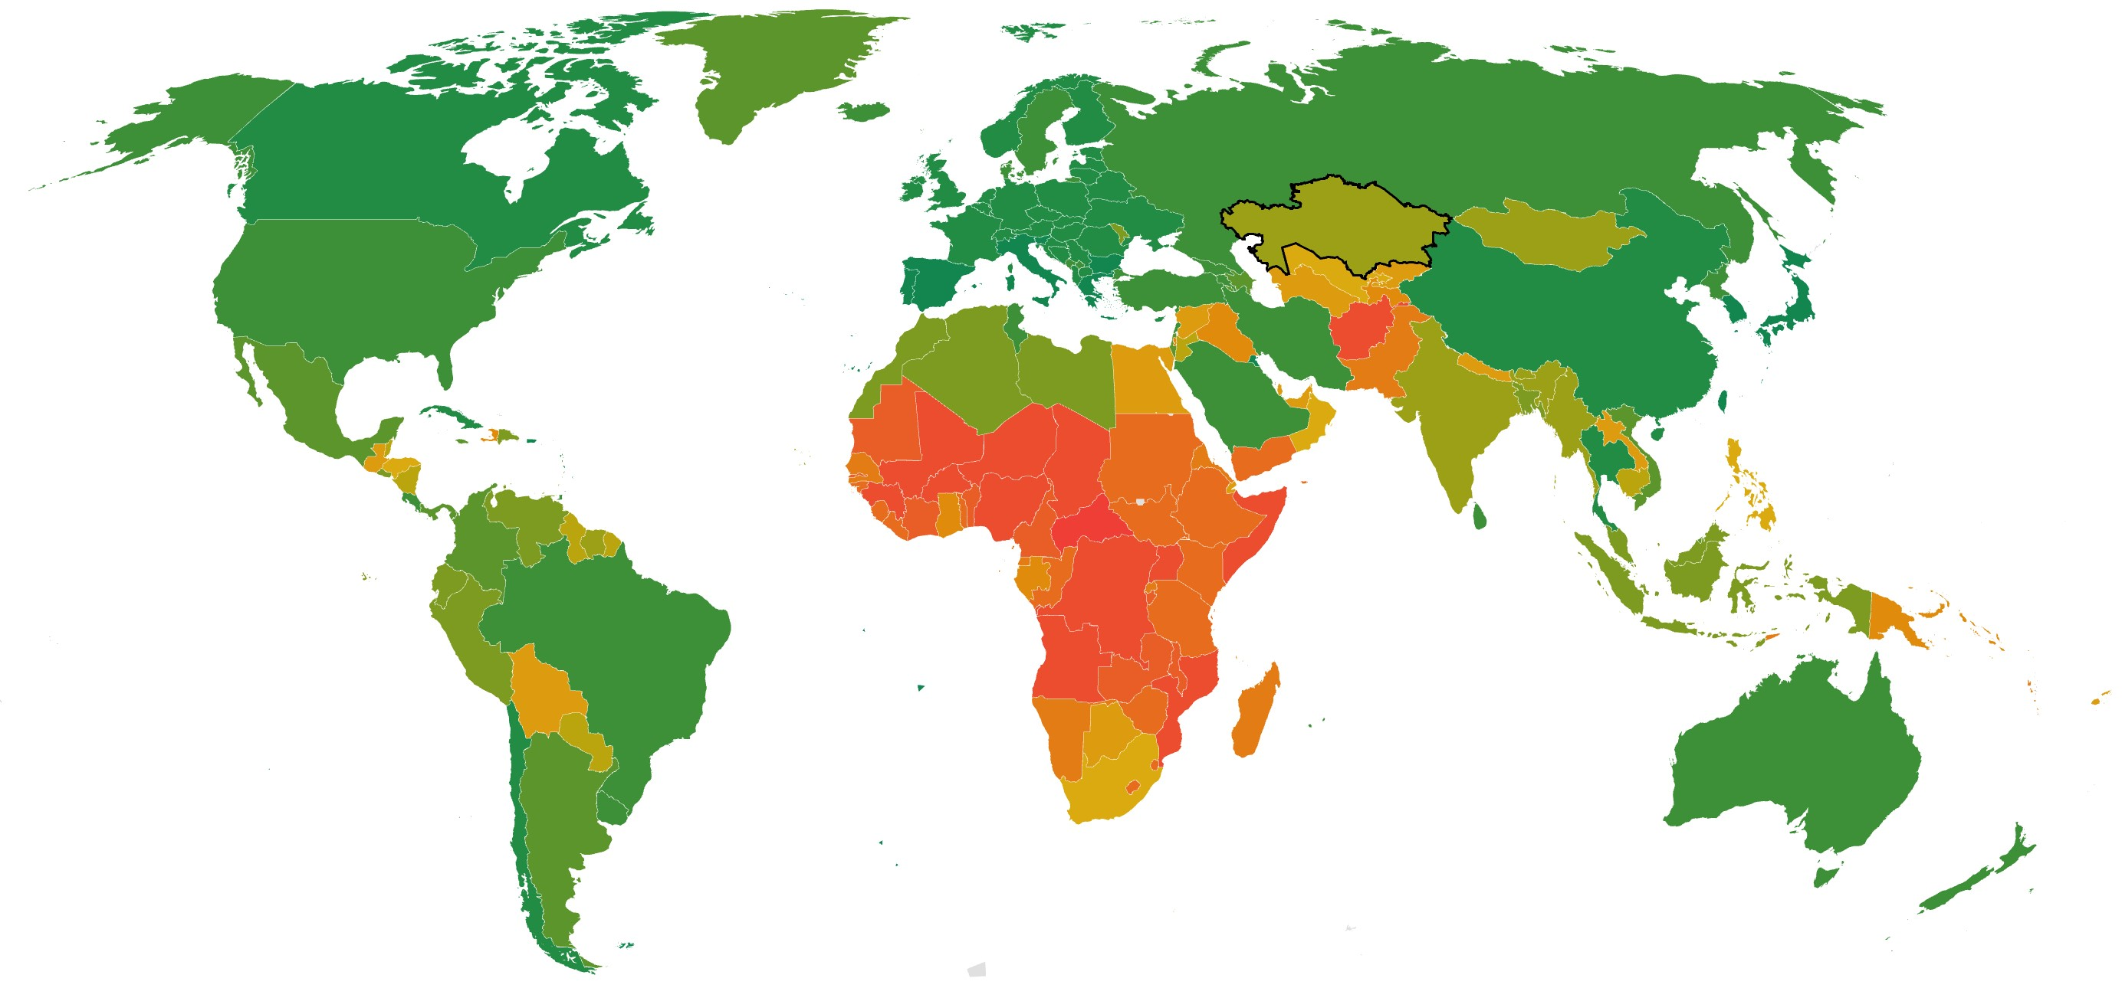
ӘЛЕУМЕТТІК ҚОЛДАУ КОЭФФИЦИЕНТІ, ӘЛЕМ ЕЛДЕРІ
2021 жыл деректері
2050 жылғы болжам
БҰҰ болжамына сәйкес әлем елдерінің көбі элеуметтік қолдау коэффициентінің төмендеу үрдісіне тап болады
Источник: United Nations, Department of Economic and Social Affairs, Population Division (2022). World Population Prospects 2022

Slide 6
ЖЕКЕ АЛМАСТЫРУ КОЭФФИЦИЕНТІ: дерек және болжам
Төлем түрлері |  | Дерек | БЖЗҚ болжамы
 |  | 2023 | 2030 | 2040 | 2050 | 2060
Еңбек зейнетақысы |  | 23% | 10% | 1% | 0% | 0%
Базалық зейнетақы |  | 10% | 10% | 8% | 6% | 5%
10% МЗЖ | алымдарсыз | 9% | 9% | 12% | 19% | 23%
 | алымдармен* |  | 8% | 9% | 10% | 9%
Барлығы (1) (алымдарсыз) |  | 42% | 28% | 20% | 26% | 28%
Барлығы (2) (алымдармен) |  | 42% | 28% | 17% | 16% | 15%
*балама мақсаттарға (тұрғын үй / емделу) өздерінің зейнетақы жинақтарының бір бөлігін мерзімінен бұрын алу мүмкіндігі
Қазақстан Республикасының зейнетақы жүйесін одан әрі жаңғыртудың 2030 жылға дейінгі тұжырымдамасының мақсаты:
табысты алмастыру коэффициенті ≥ 40%
Болашақта 10% МЗЖ (алымдарсыз) мен базалық зейнетақы жоғалтылған еңбек кірісінің 30 %құрауы тиіс
2024 жылдан бастап 5% ЖМЗЖ енгізу мақсаты -
қалған 10% тапшылықты толтырып, еңбек зейнетақысының азаю аясында зейнетақы төлемдерін тұрақтандыру

